Slide 1

PREFEITURA MUNICIPAL DE SEROPEDICA
Rua Maria Lourenço, 18 Fazenda Caxias
Decreto N° 2536 de 18 de janeiro, 2024
Abre crédito suplementar no valor total de R$131.460,00, pala fins que se especifica e da outras providências.
O PREFEITO MUNICIPAL. no uso de suas atribuições legais, constitucionais e de acordo com o que lhe confere o art. 8º da LEI N° 823/2023 datada de 21/12/2023. publicada em 21/12/2023
D E C R E TA:
Artigo 1” - Fica aberto crédito suplementar as seguintes dotações
Dota_{s}ôes Suplementadas
PREFEITURA MUNICIPAL DE SEROPEDICA
01.04 | Secretária Municipal de Governo
2.798 | Manutencáo e Operacionalização das Unidades
3.3.9.0.92.00 | DESPESAS DE EXERCÍCIOS ANTERIORES Recursos nâo Vinculados de Imposto | 52.000,00
 | Total do Projeto / Atividade R$ | 52.000,00
 | Total da Unidade R$ | 52.000,00
01.09 | Secretaria Municipal de Educação
2.808 | Manutencão e OoeracionalizaCão das Unidades Administrativas
3.3.9.0.92.00 | DESPESAS DE EXERCiClOS ANTERIORES Recursos de Impostos Vinculados Ed | 65.460,00
 | Total do Projeto I Atividade R$ | 65.460,00
01.15 | Total da Unidade R$ Secretãria Municipal de Assistência Social e Direitos Humanos | 65.460,00
2.849 | Manutencão. Administracáo e Operacionalização das Unidade
3.3.9.0.30.03 | OUTROS MATERIAL S DE CONSUMO Outros Recursos não Vinculados | 14.000,00
 | Total do Projeto / Atividade R$ | 14.000,00
 | Total da Unidade R$ | 14.000,00
 | Valor Total Suplementado R$ | 131.460,00
Artigo 2º - As despesas decorrentes da abertura do presente crédito suplementar, seráo cobertas com recursos de que trata o Artigo 43 parágrafo 1º da Lei Federal N° 4.320/64, Inciso lil.
Inciso: II - Excesso de Arrecadação: III - Anulacão de Dotação
R$131.460,00
$131.460,00
Dotações Anuladas
PREFEITURA MUNICIPAL DE SEROPEDICA
01.90 | Reserva de Contigência
9.999 | Reserva de Contiqência
9.9.9.9.99.99 | RESERVA DE CONTINGÊNCIA | Recursos não Vinculados de Imposto | 131.460,00
 |  | Total do Projeto / Atividade R$ | 131.460,00
 |  | Total da Unidade R$ | 131.460,00
 |  | Valor Total Anulado RS | 131.460,00

Slide 2



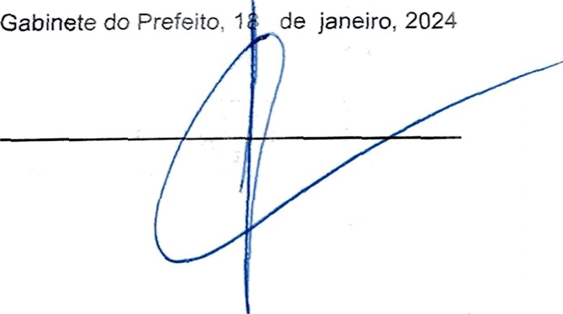
PREFEITURA MUNICIPAL DE SEROPEDICA
Rua Maria Lourenço, 18 Fazenda Caxias
Artigo 3º -
Revogadas as disposições em contrário. Publique-se, afixe-se e cumpra-se.

